Slide 1
Weboldal átalakítása, modernizálása
Készítette: Veres Roland
2022.11.14

Slide 2
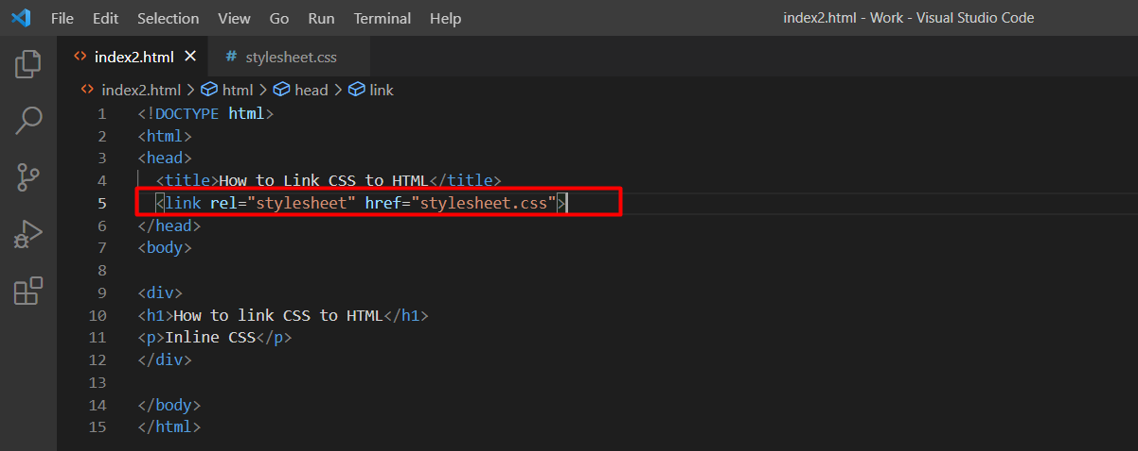
Feladat
HTML formázás helyett külső css alkalmazása

Slide 3
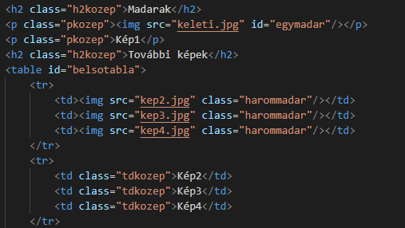
Osztálykijelölők
Több elem megkülönböztetése azonos paraméterektől
Több paraméter egyszerre való formázása

Slide 4
Azonosítók
Egy speciális elem megkülönböztetése azonos paraméterektől
Egy paraméter formázása

Slide 5
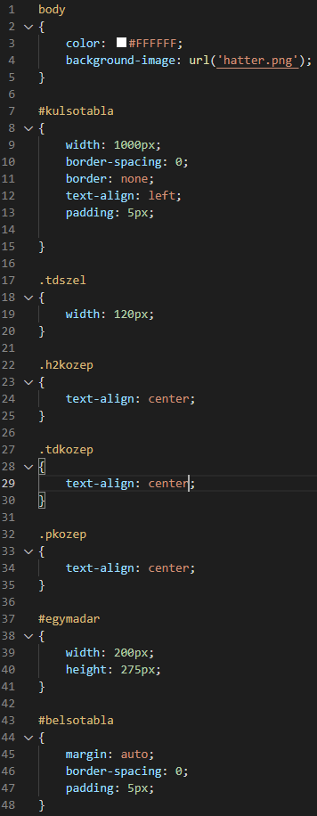
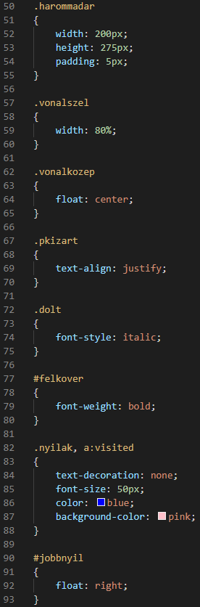
CSS állomány
Hivatkozások:
Üres hivatkozás: HTML-ben elhelyezett elemekre hivatkozás
<pont> hivatkozás: HTML-ben elhelyezett osztálykilelölőkre való hivatkozás
<kettős kereszt> hivatkozás: HTML-ben elhelyezett azonosítókra való hivatkozás

Slide 6
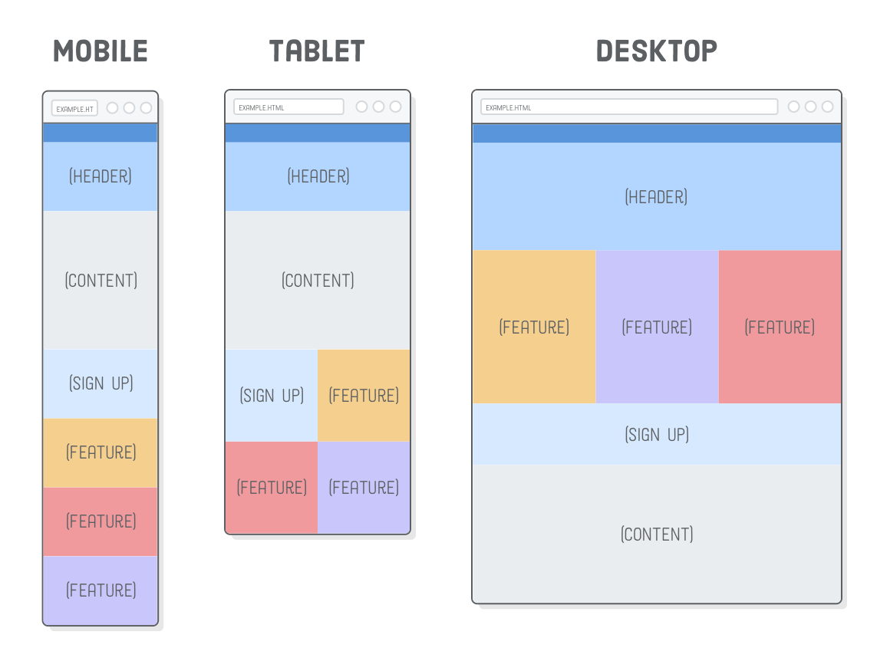
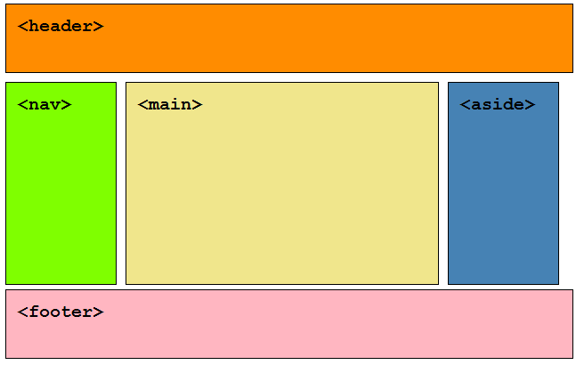
Továbbfejlesztési lehetőségek
Az oldal reszpozívvá tétele
Fej, – és lábléc alkalmazása

Slide 7
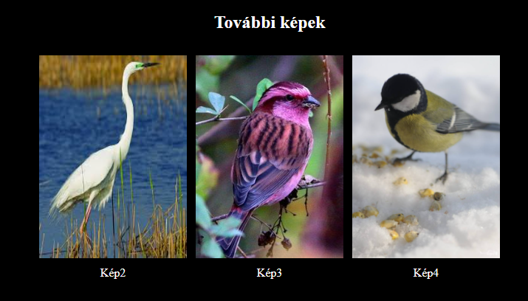
Megvalósítás
A táblában elhelyezkedő 3 darab kép

Slide 8

Teljesítés
A tökéletes munkámhoz szükségesek voltak:
Figyelem
Idő
Segítség
Így minden feladatot sikerült problémamentesen megoldani.

Slide 9
Köszönöm a figyelmet!

